Slide 1
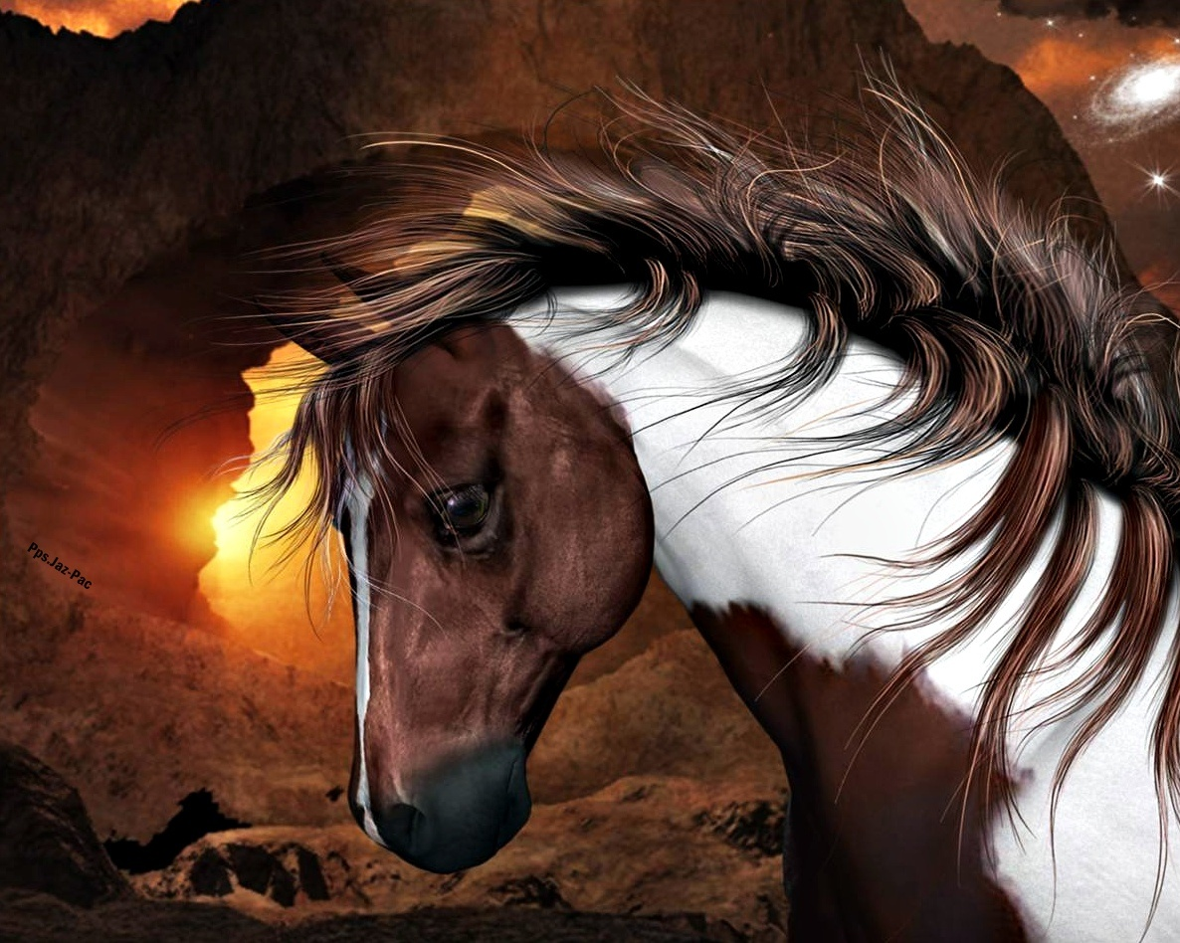








Esta es una creación de Jaz-Pac

Slide 2

DIA 10

Slide 3
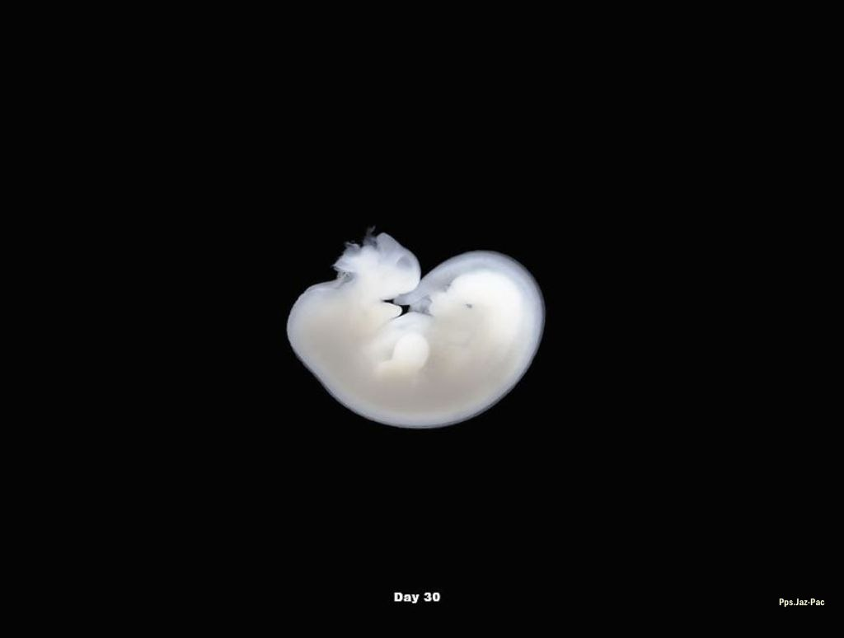
DIA 30

Slide 4
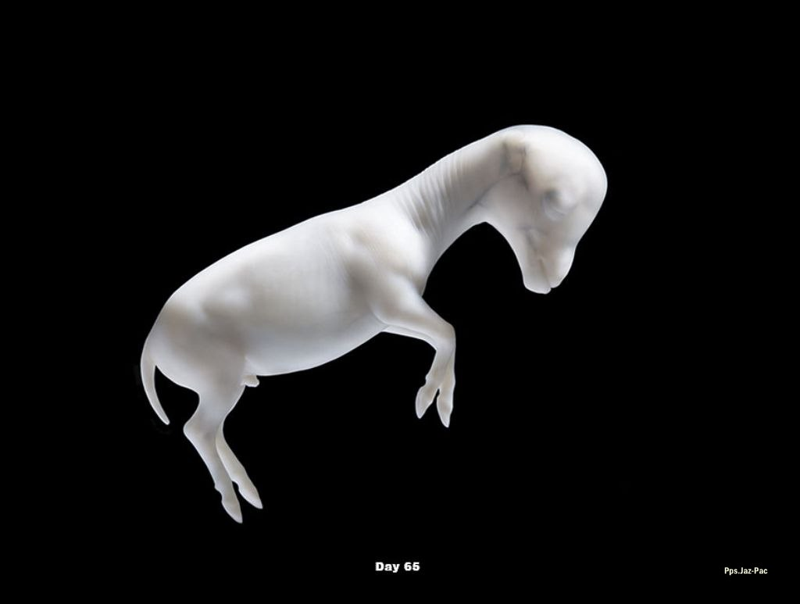
DIA 65

Slide 5
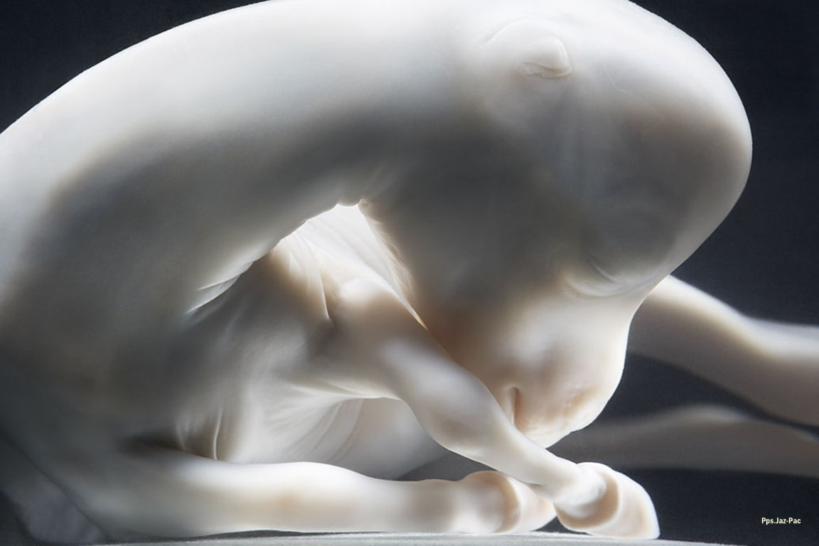

Slide 6
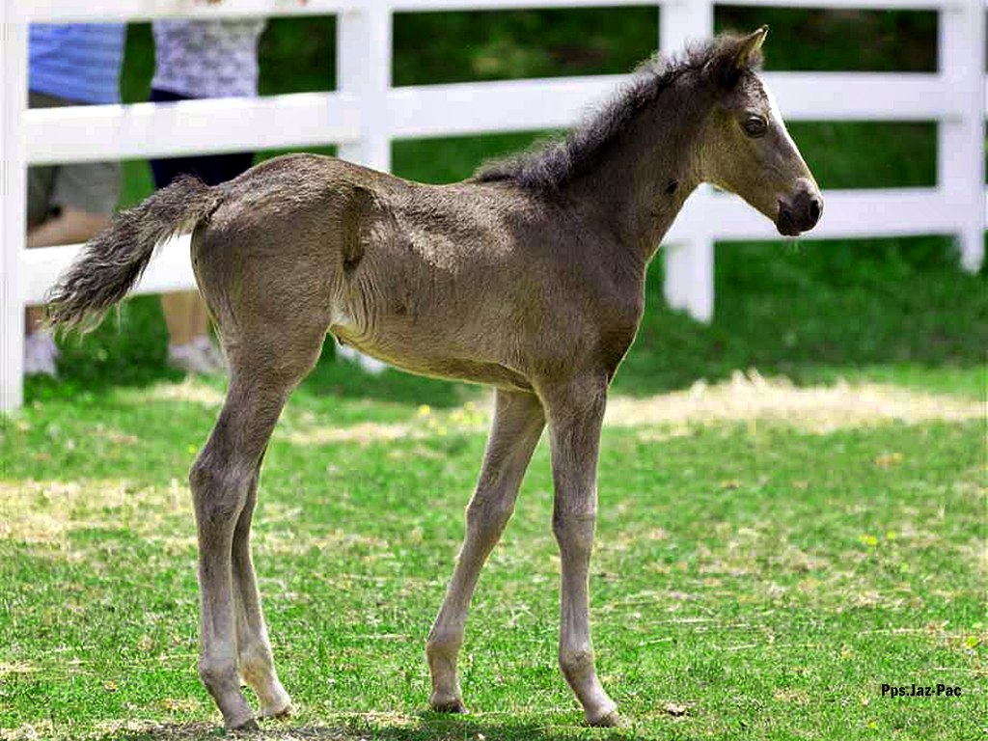

Slide 7
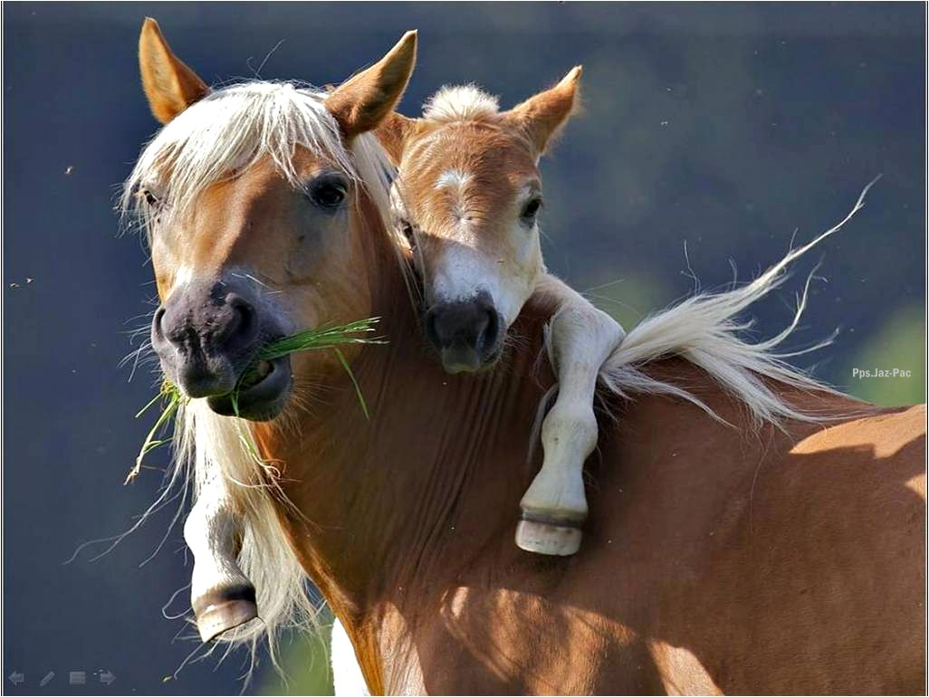

Slide 8
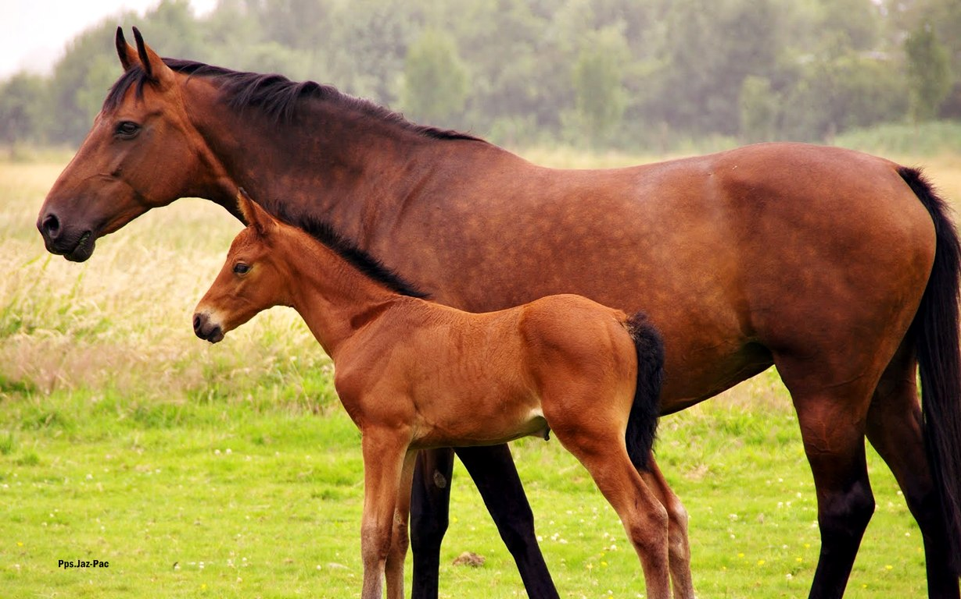

Slide 9
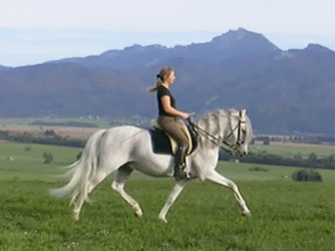
AL TROTE

Slide 10
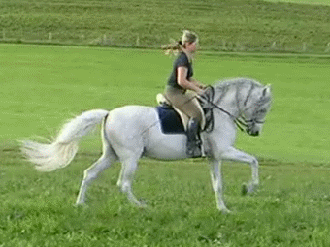
AL galope

Slide 11
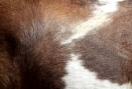
El caballo
(Equus ferus caballus)
Es un mamífero perisodáctilo domesticado de la familia de los équidos. Es un herbívoro solípedo de gran porte, cuello largo y arqueado, poblado por largas crines.
A la hembra del caballo se la llama yegua y a las crías, potros o potrillos si son machos y potrancas si son hembras. La cría y utilización del caballo por parte del hombre se conoce como ganadería equina o caballar, y su domesticación se remonta a unos 3600 años a. C., en la región de Kazajistán

Slide 12
Porte
La altura de los caballos, como en los demás cuadrúpedos, se mide hasta la cruz, donde encuentran las escápulas, es decir el punto donde se une el cuello con la espalda en el caballo. Se elige como referencia este punto por ser una altura estable que no puede subir o bajar como la cabeza o el cuello.
El tamaño de los caballos varía considerablemente entre las distintas razas, y también está influido por la nutrición. Según su porte las razas de caballo suelen dividirse en tres grupos:
pesados o de tiro;
ligeros o de silla;
ponis y razas miniatura.
La altura de los caballos de silla o ligeros suele oscilar entre 142 y 163 cm y su peso oscila entre 380 y 550 kilogramos.Los caballos de silla más grandes tienen una altura a partir de 157 cm y llegan hasta 173 cm, pesando alrededor de 500 a 600 kg. Las razas de tiro o pesadas miden generalmente de 163 a 183 cm y pueden pesar entre 700 y 1000 kg.

Slide 13
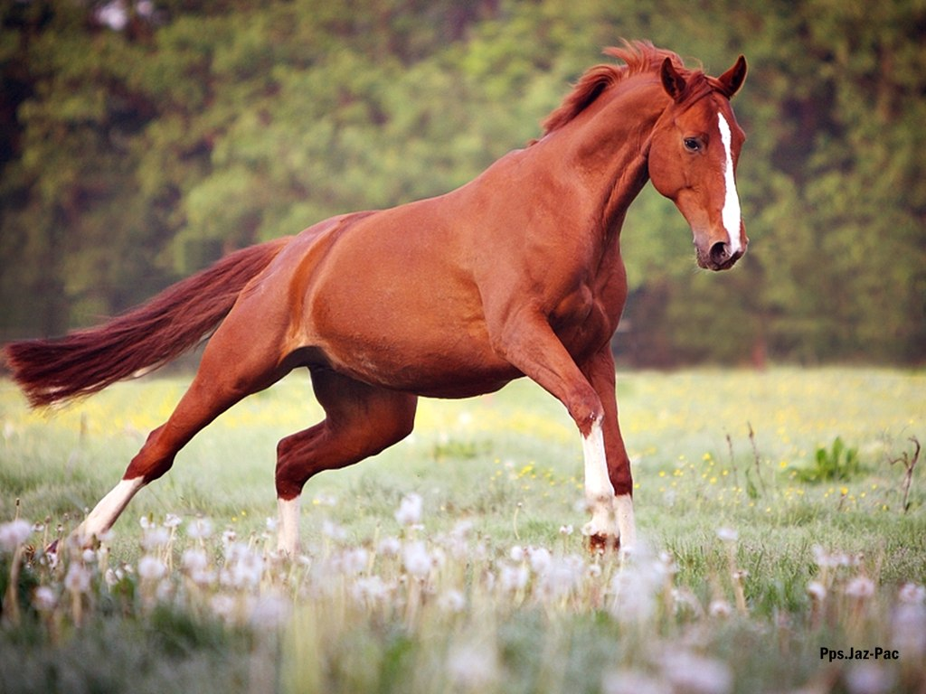

Slide 14
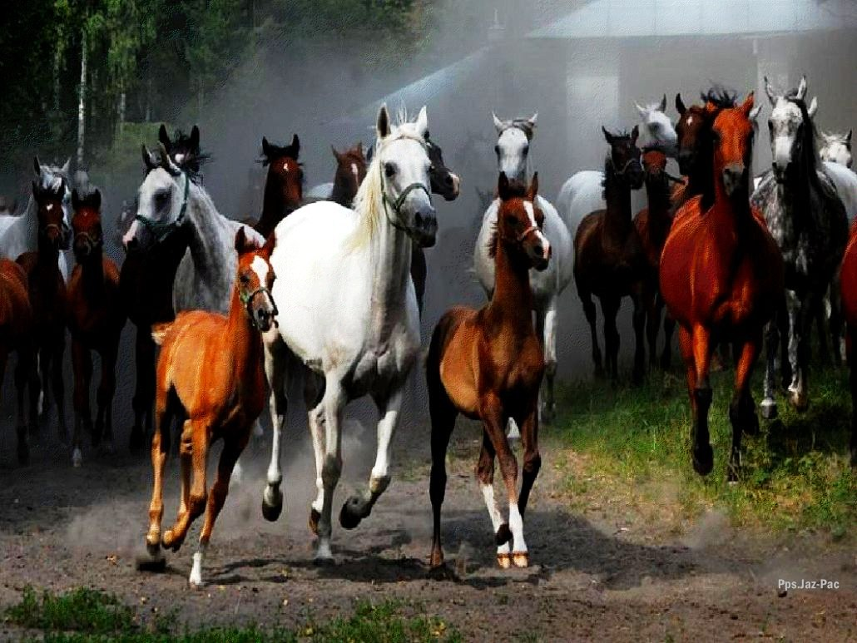

Slide 15
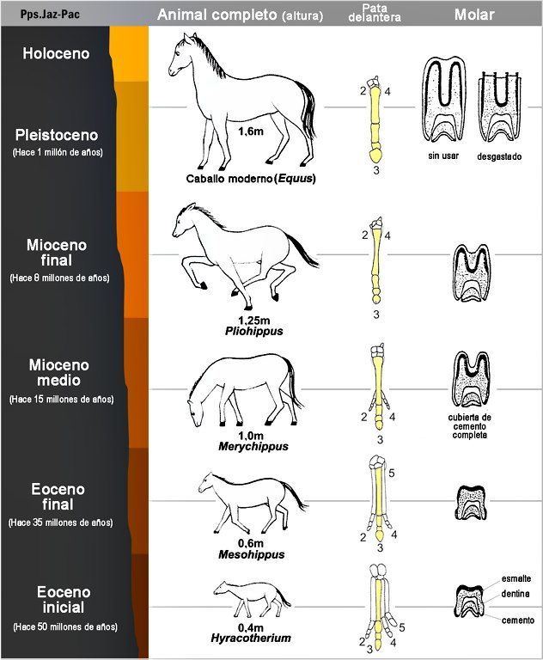


Slide 16
Los primeros ungulados aparecen en Asia en la época del Paleoceno superior, dentro de la Era Cenozoica o Terciaria. El caballo pertenece a la orden del perisodáctilos, es decir, los ungulados provistos de un número impar de dedos. Uno de estos dedos es predominante y asegura el principal apoyo del animal.
Los primeros équidos que existieron poseían cuatro dedos en cada extremidad de sus miembros anteriores y tan sólo tres extremidades en los posteriores. Como resultado de la evolución, para una adaptación progresiva a la carrera, el número de dedos que descansan en el suelo, a lo largo de las edades, fue reduciéndose a tres, posteriormente a dos, hasta la aparición del casco único, característica del caballo actual.
Durante mucho tiempo se ha creído que el antepasado más lejano del caballo era el "Hyracotherium leporinum", aparecido durante el Eoceno, (hace aproximadamente 54 millones de años) Pero, estudios recientes han emplazado a los caballos entre los Paleotheres.

Slide 17
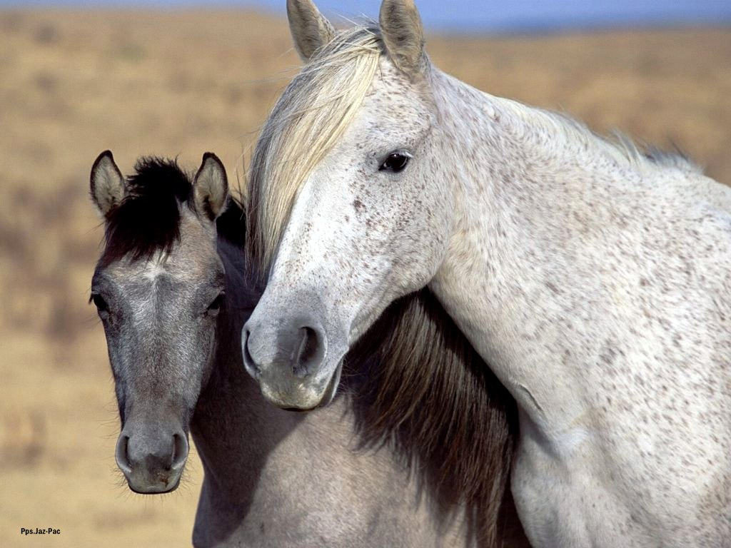

Slide 18
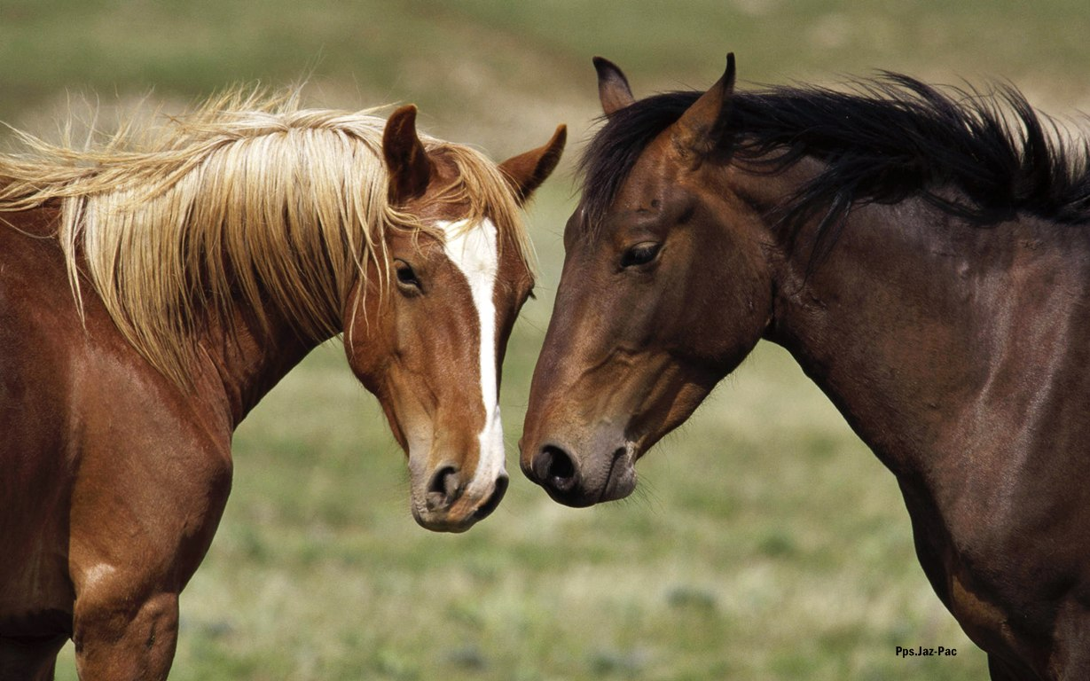

Slide 19
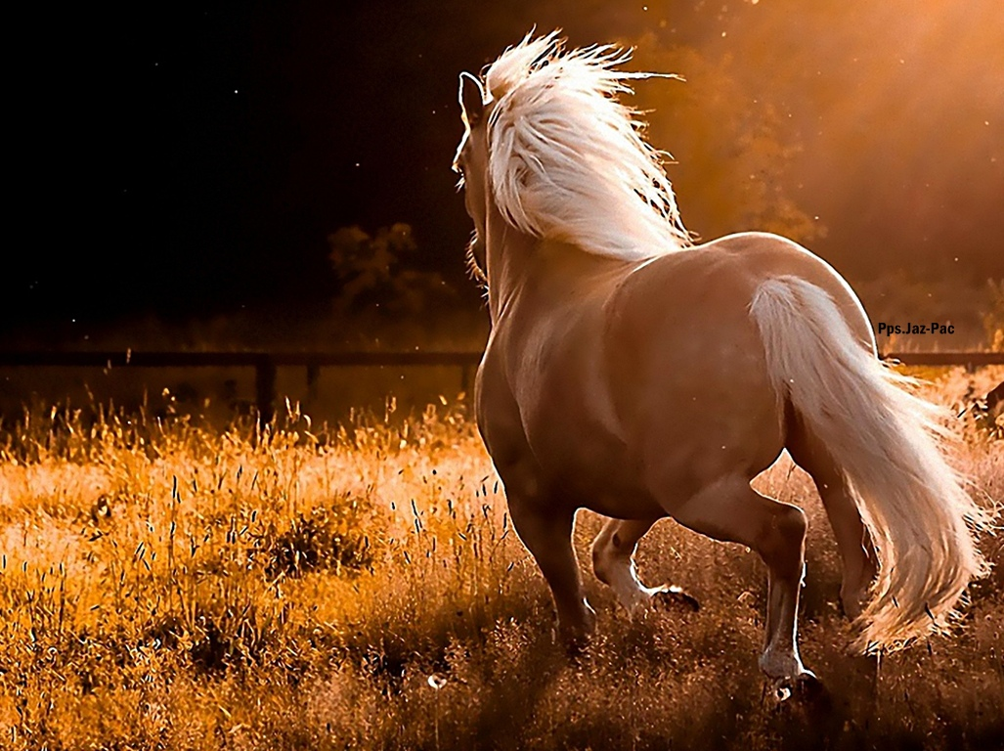

Slide 20
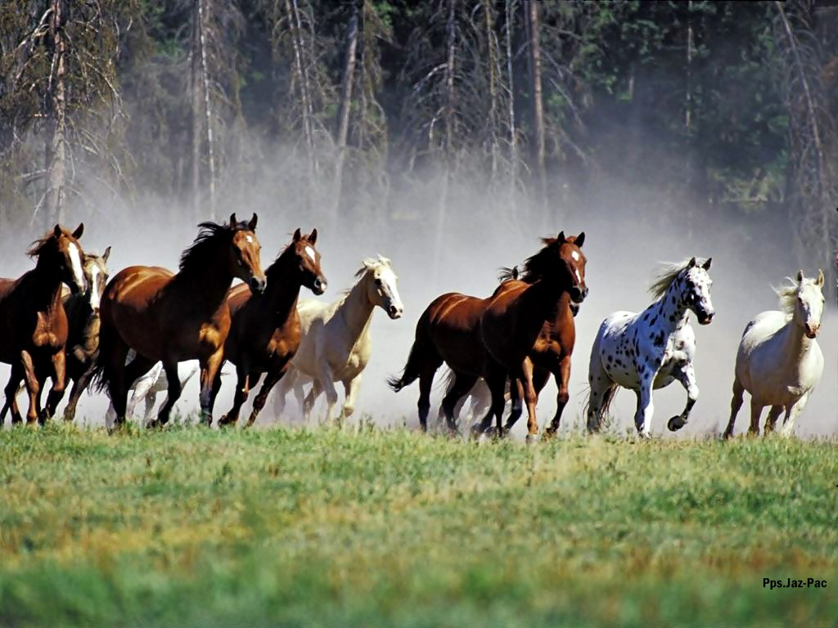

Slide 21
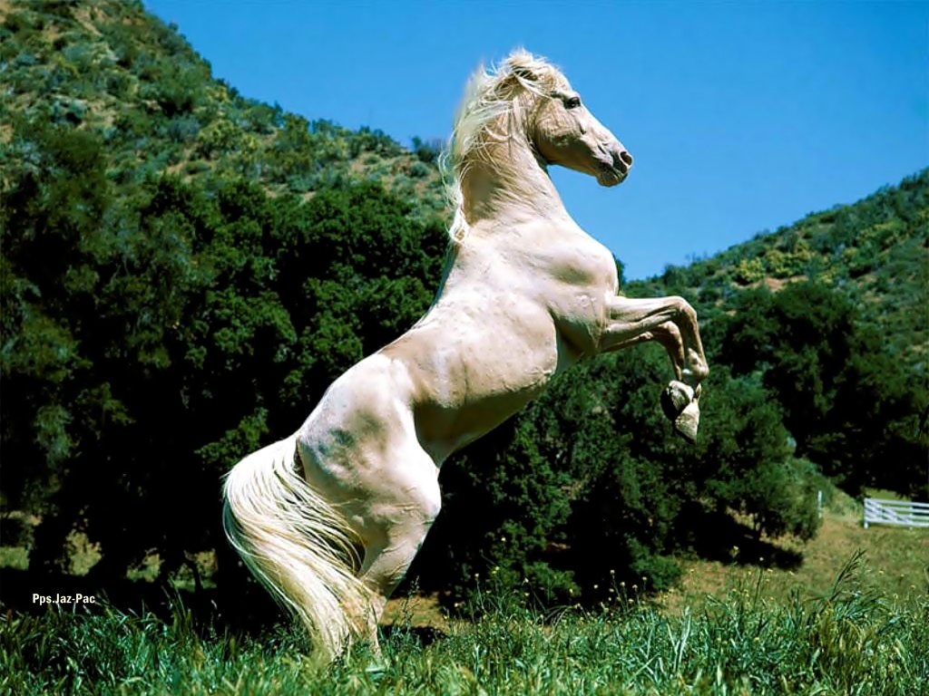

Slide 22
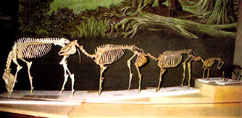
No es hasta casi el final del Plioceno, hace menos de dos millones de años, que la forma actual del caballo se estabiliza con el Pliohippus.
Descubiertos en Estados Unidos, los fósiles atestiguan, por primera vez, la presencia de un dedo único, superado por miembros más alargados que los de sus predecesores. Los primeros caballos tenían el tamaño de un cordero, varios dedos en cada pie y dientes adaptados para comer hojas tiernas. Los verdaderos caballos del género Equus aparecieron en América del Norte. El "Orohippus agilis" es uno de los caballos más antiguos conocidos. Sus dientes de corona baja ya estaban adaptados para comer hojas. Pero ya sus premolares eran de mayor tamaño. Su medida era 40 cm de cruz.
La historia de los caballos está íntimamente ligada a los cambios climáticos. Después de una evolución larga en el transcurso del Eoceno, cuando el supercontinente se separó, los caballos emigraron hacia Eurasia en el curso de Oligoceno. Ya de tamaño grande, comenzaron a parecerse a los caballos actuales.

Slide 23
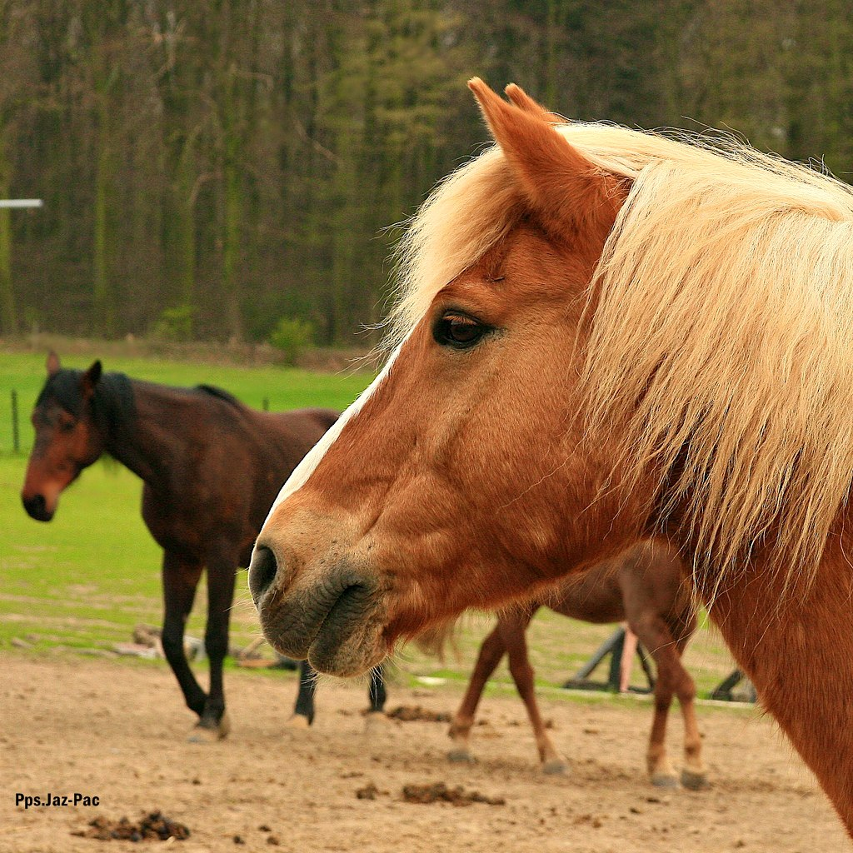

Slide 24
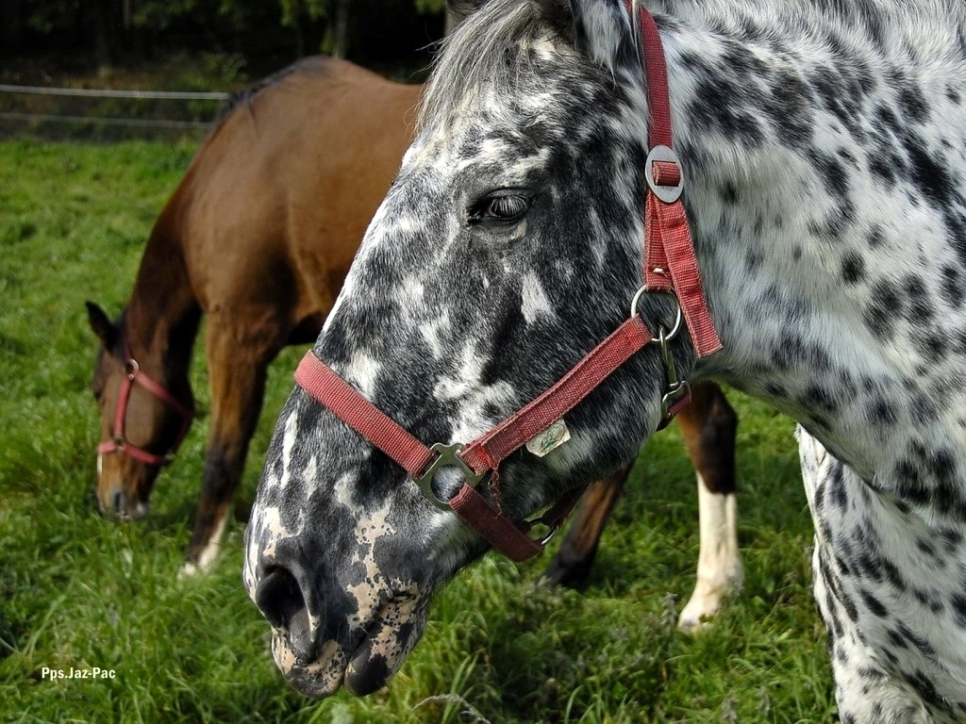

Slide 25
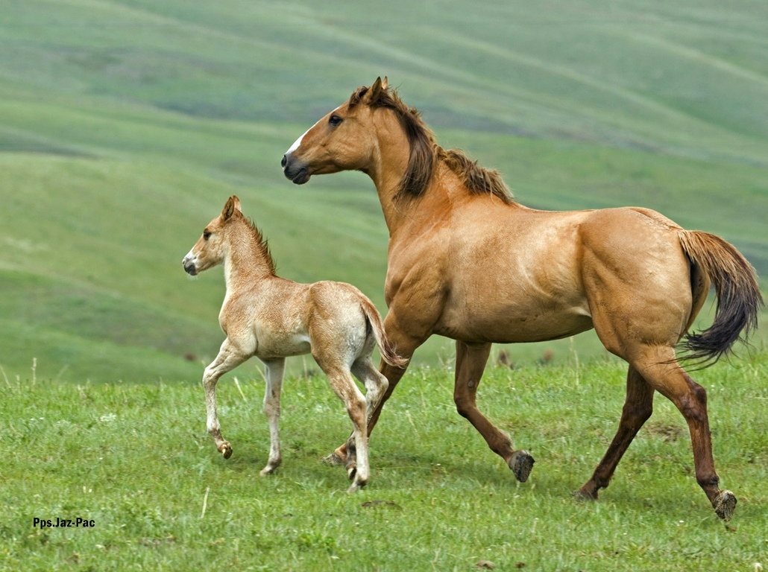

Slide 26
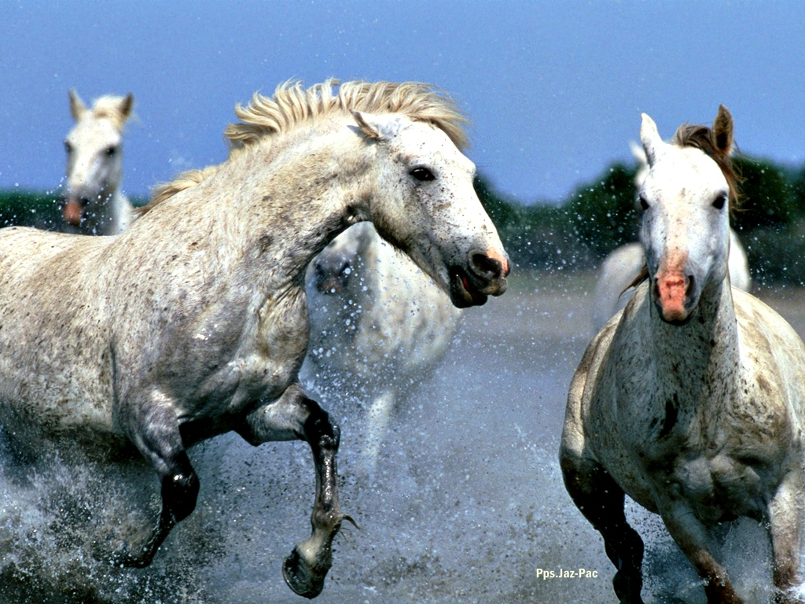

Slide 27
El Anchitheriinae fue el primer ejemplar que aparece en Europa. Su pie había conservado tres dedos del pie. Su cuello era más largo que el de los caballos actuales. La especie evolucionó (principalmente en América del Norte) y se hizo más grande y más adaptada a la carrera.
Durante el transcurso del Oligoceno, hace aproximadamente 30 millones de años, la regresión de los bosques forzó una nueva evolución de los caballos. Tienen que adaptarse a un suelo más duro y a un medio más abierto, frecuentado por numerosos depredadores. Miembros más largos favorecen la huida. Esta especialización también afecto a los dedos, produciéndose una reducción progresiva del número de dedos. La almohadilla plantar desaparece para dejar sitio a un único casco sólido. Al mismo tiempo, la talla y la potencia de los caballos aumentan también. Además, su dentadura se adapta a su nueva dieta: hierbas duras.
Con el comienzo del Mioceno, los dientes se transforman ya en verdaderas muelas y los premolares se hicieron más grandes, acercándose ya a la apariencia de los molares. Estamos ya antes los verdaderos precursores de los caballos modernos.

Slide 29
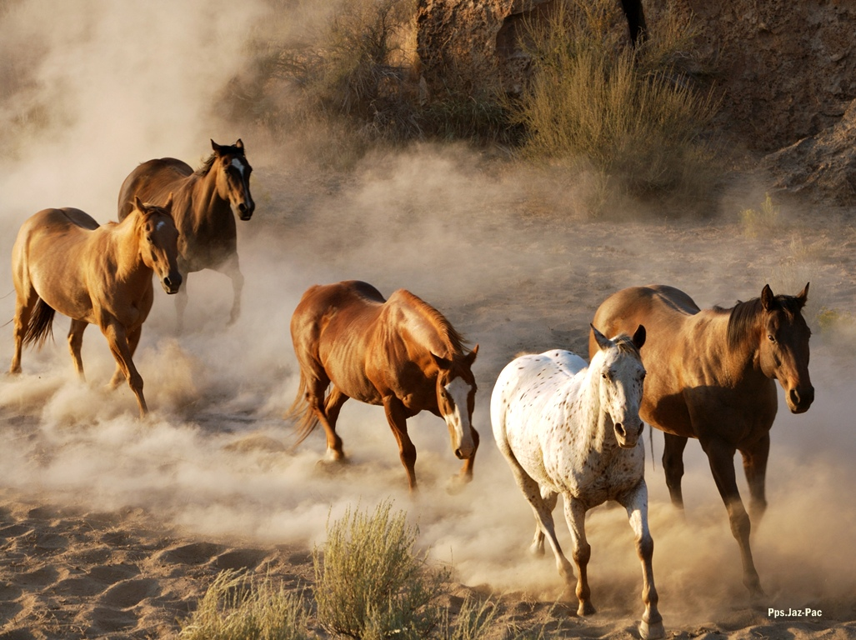

Slide 30
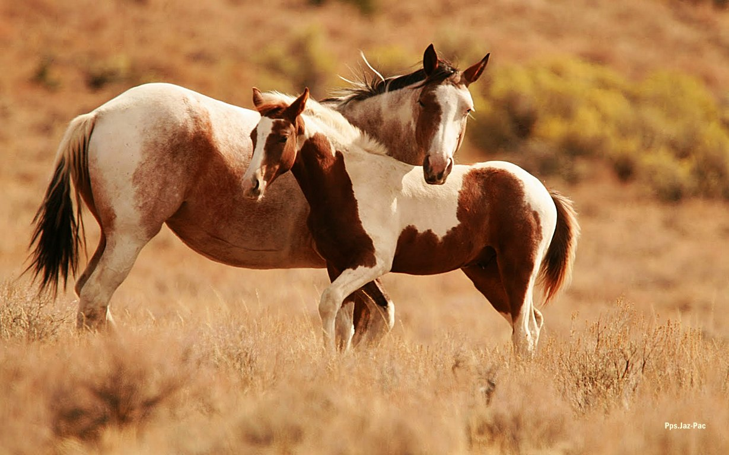

Slide 31
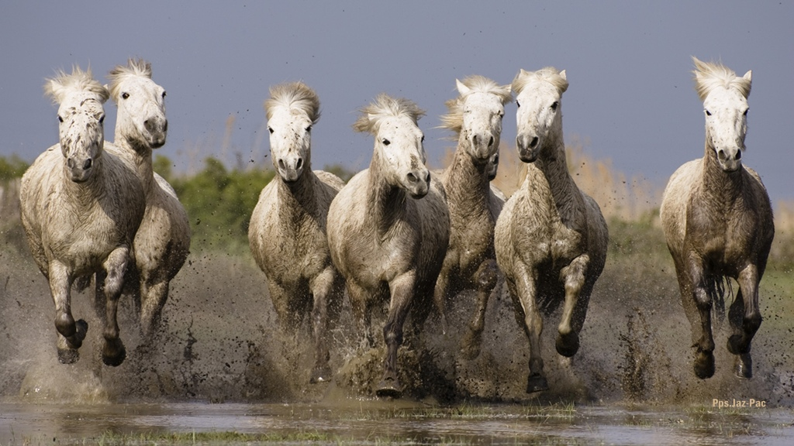

Slide 32
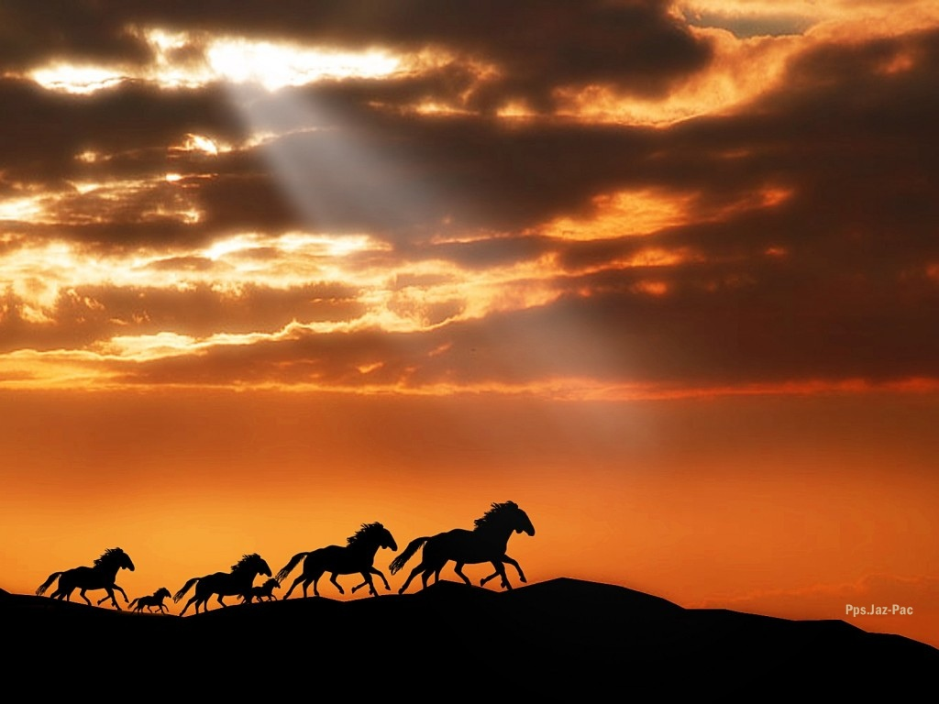

Slide 33
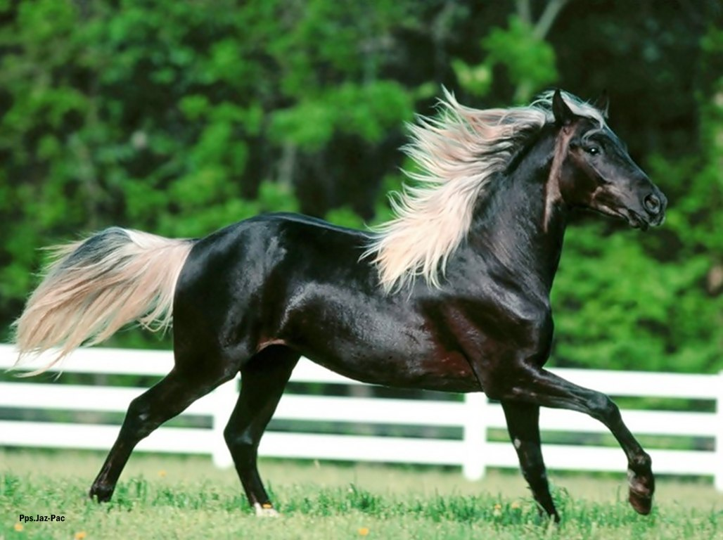

Slide 34
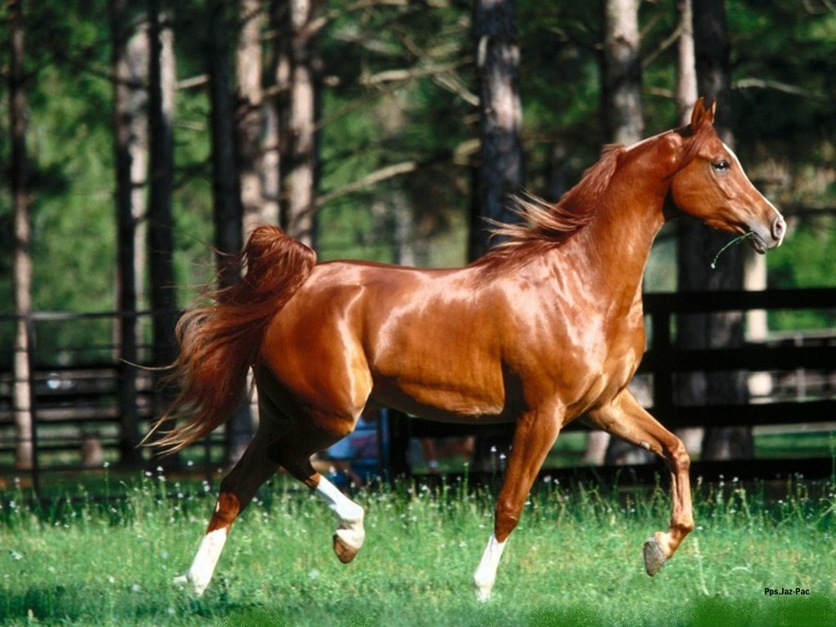

Slide 35
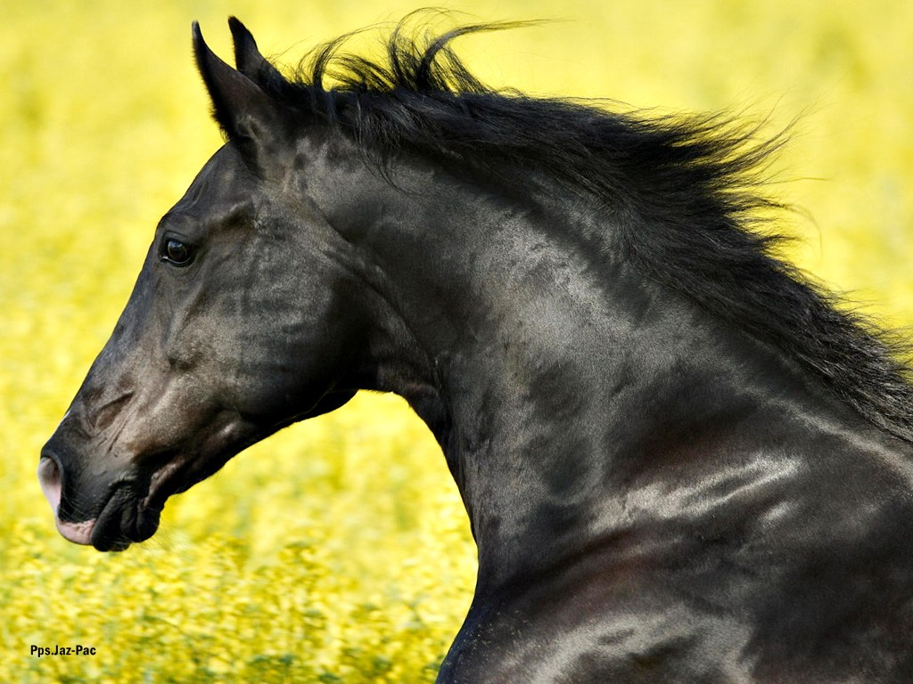

Slide 36
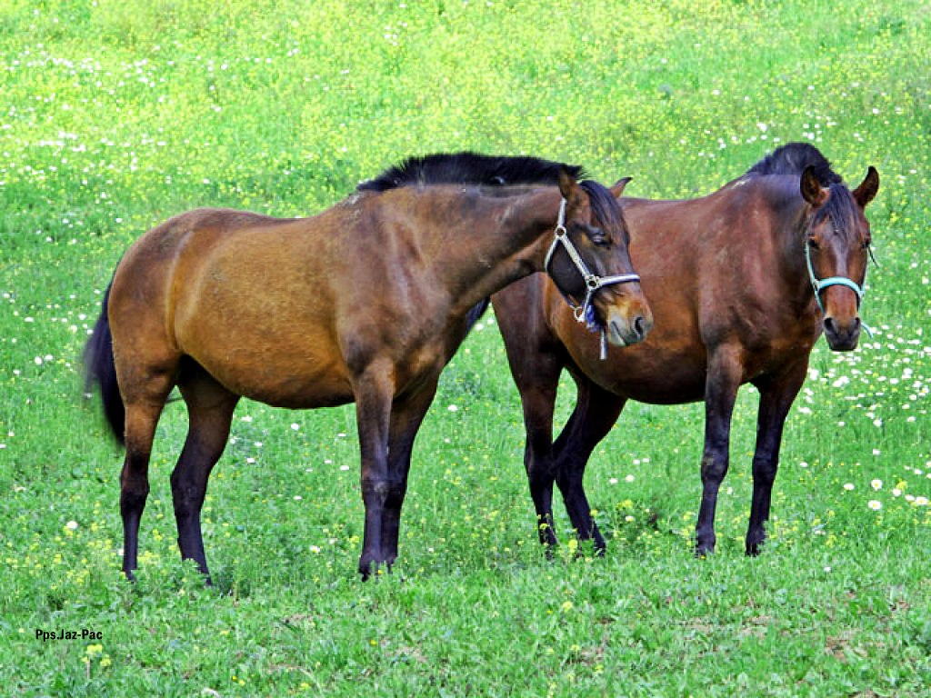

Slide 37
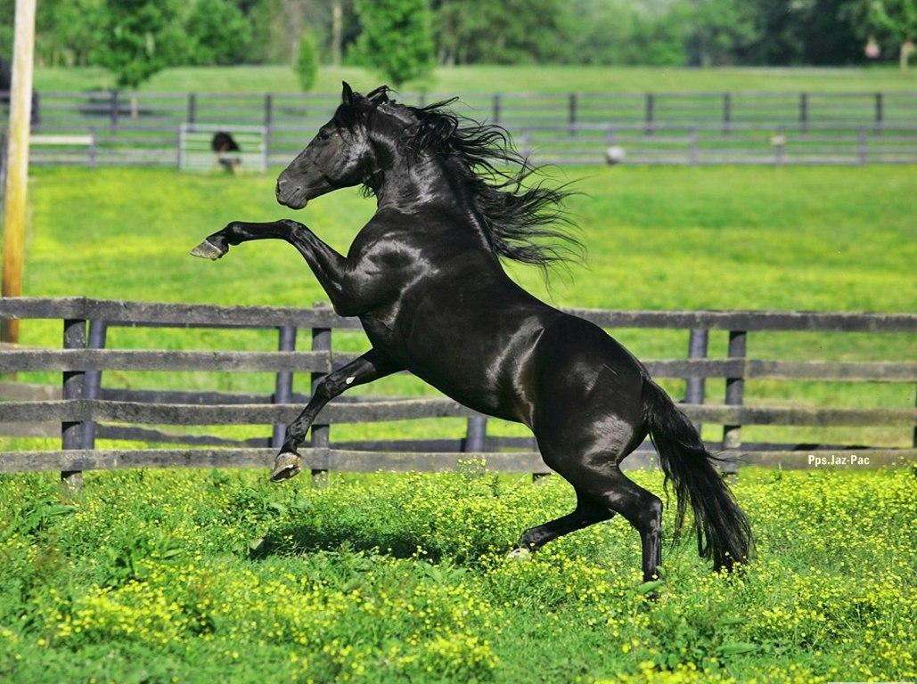

Slide 38
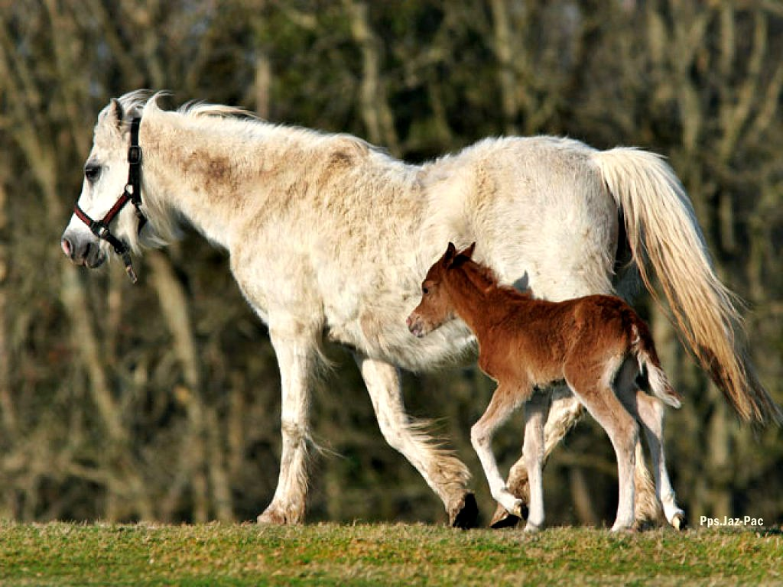

Slide 39
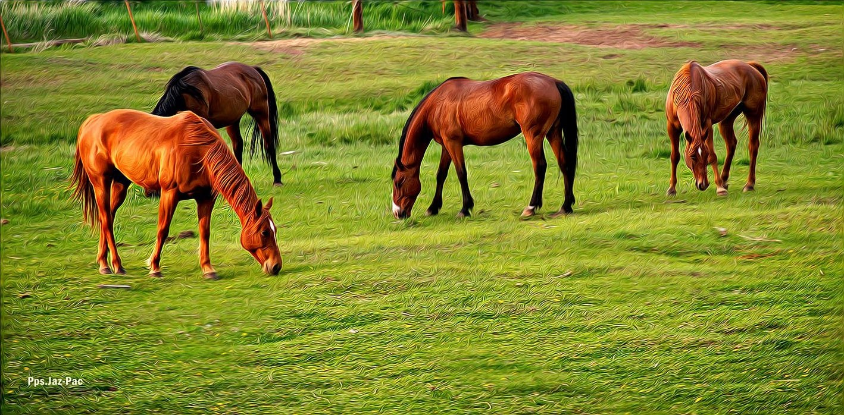

Slide 40
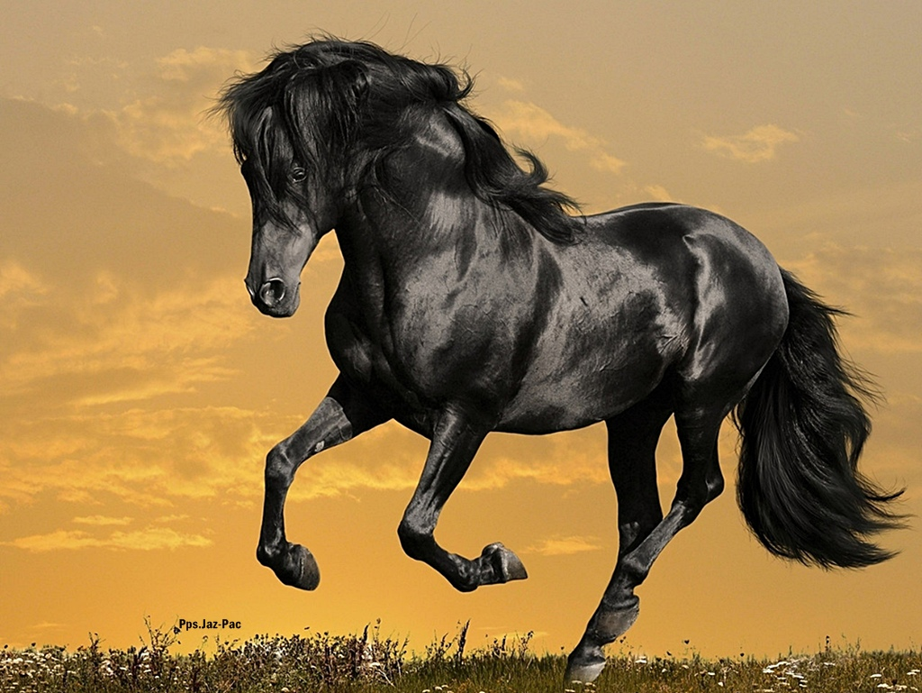

Slide 41
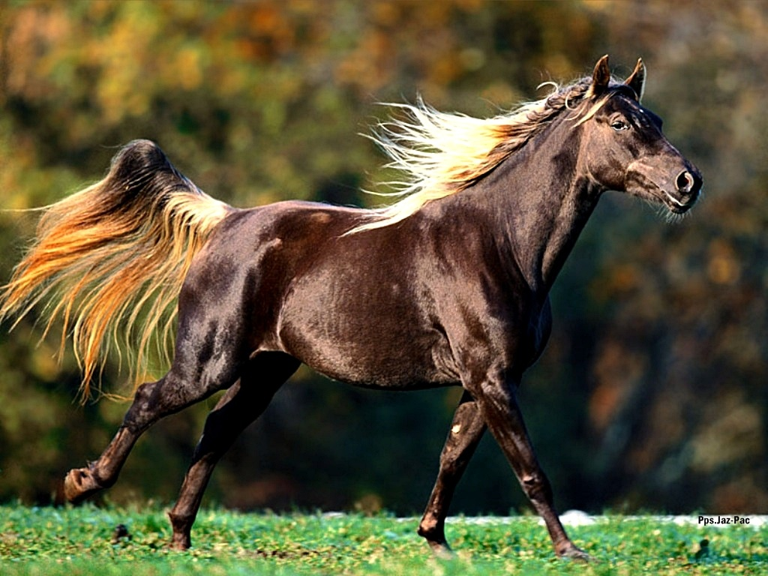

Slide 42
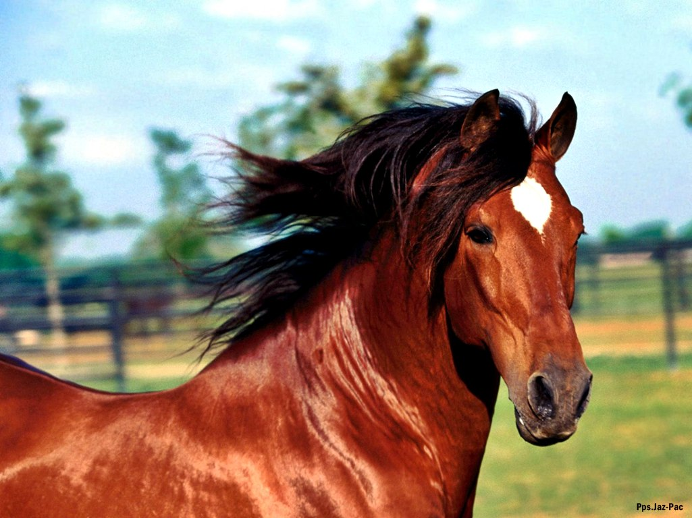

Slide 43
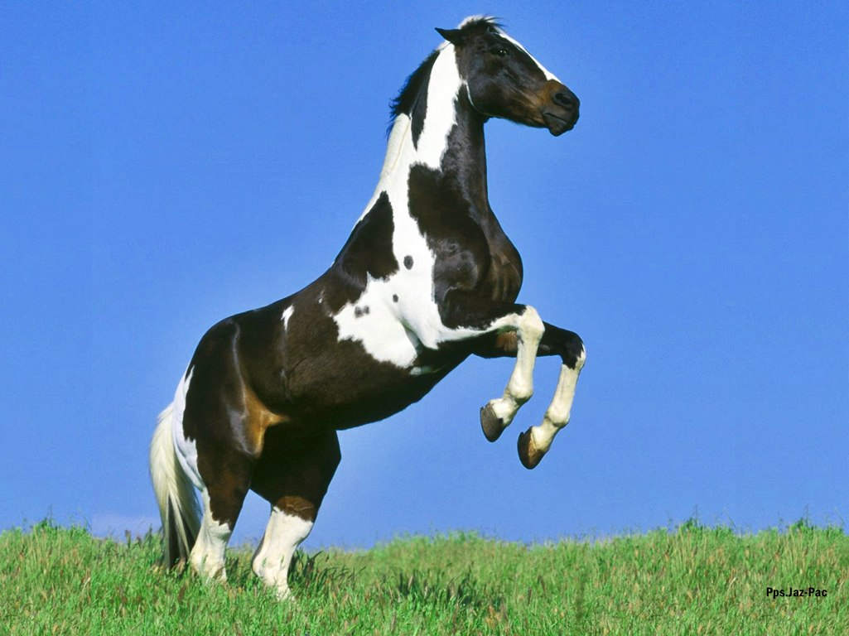

Slide 44
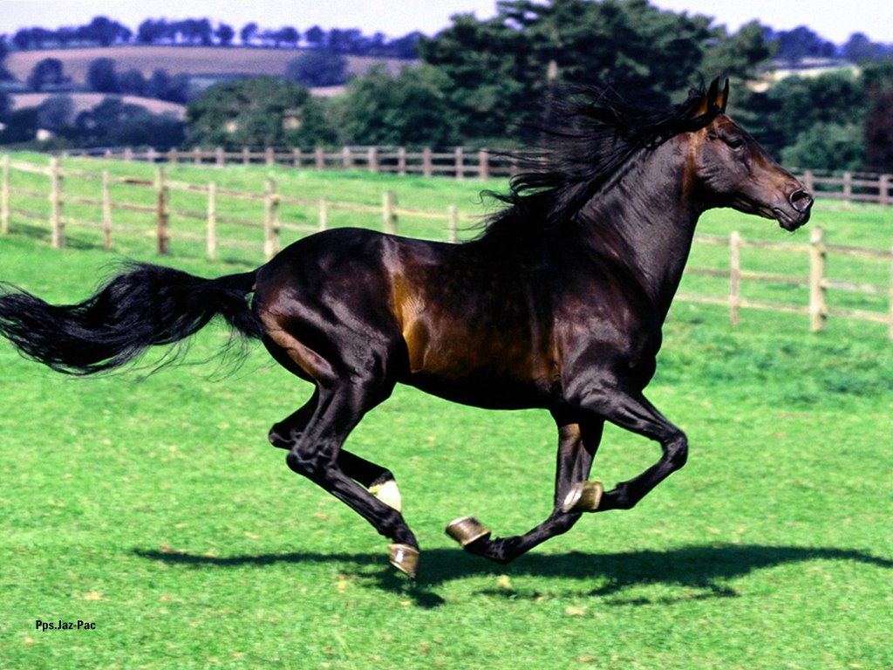

Slide 45
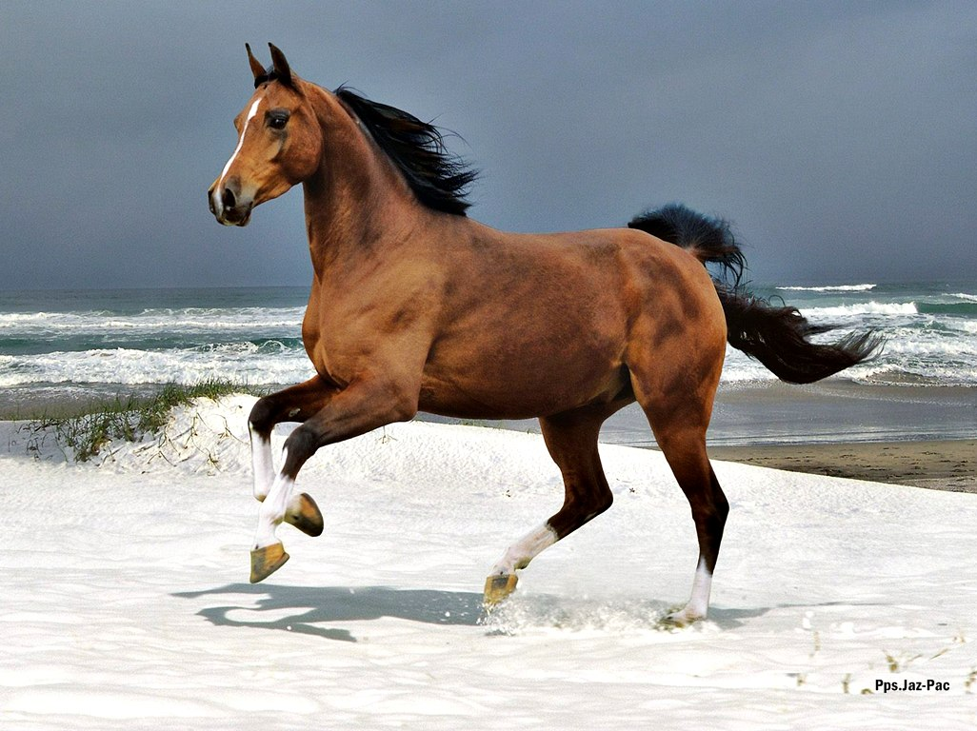

Slide 46
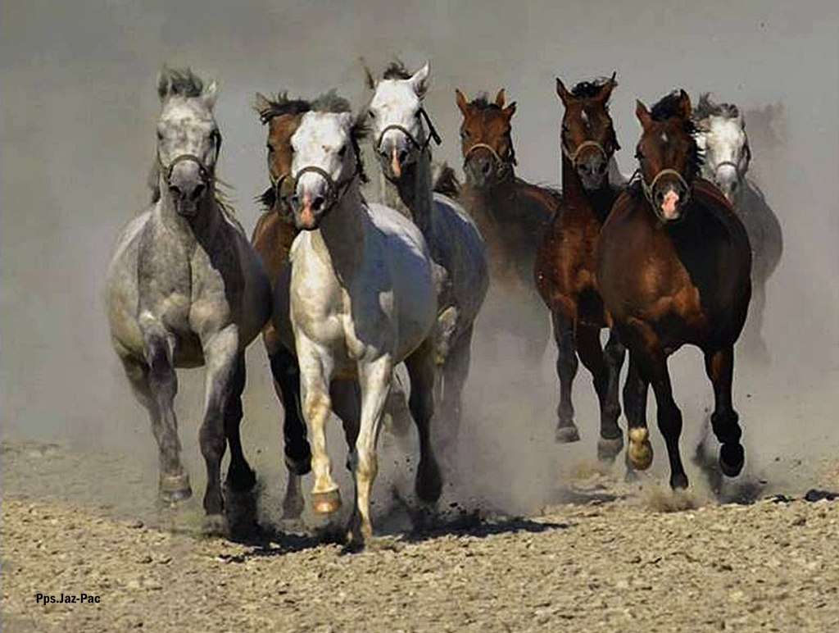

Slide 47
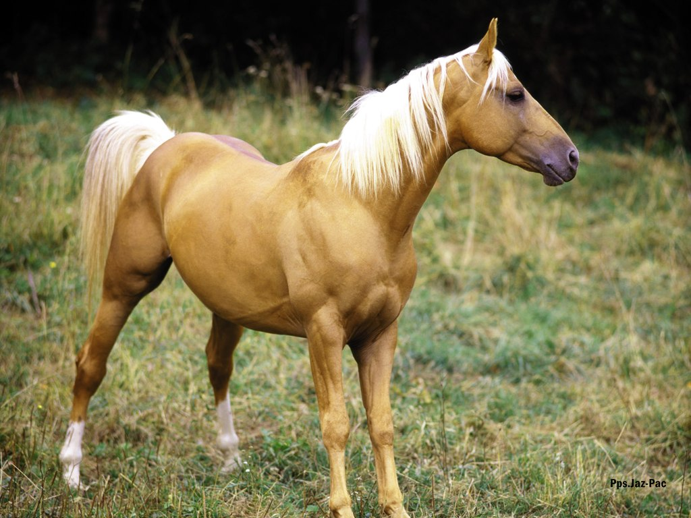

Slide 48
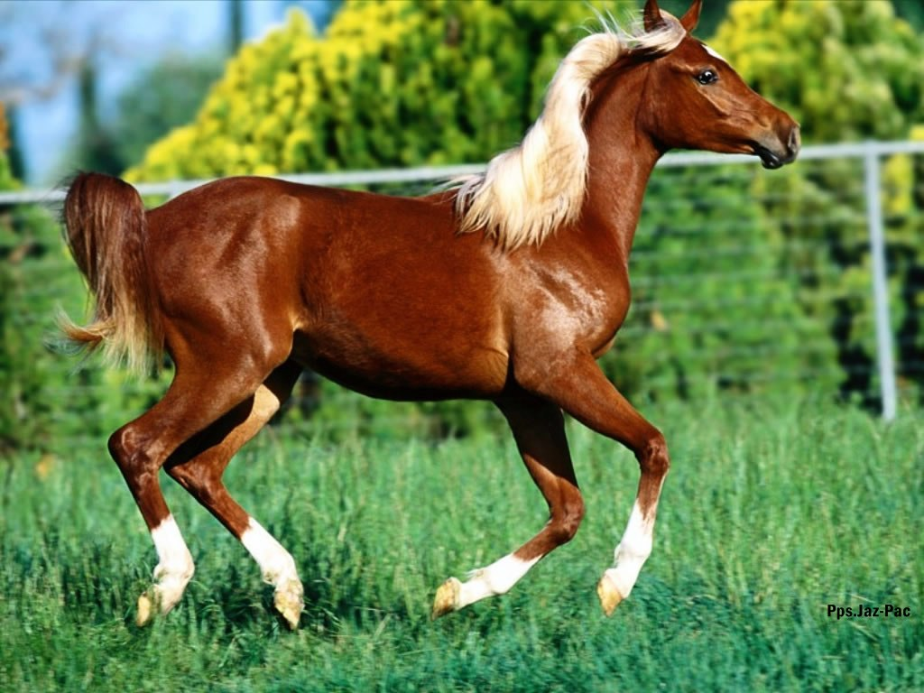

Slide 49
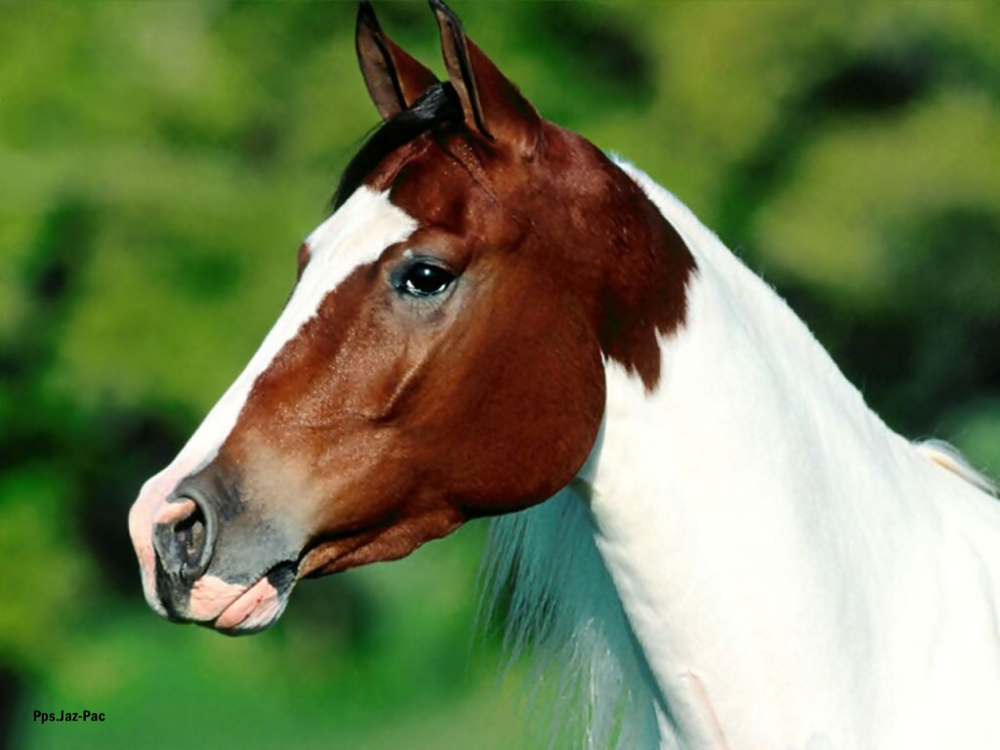

Slide 50
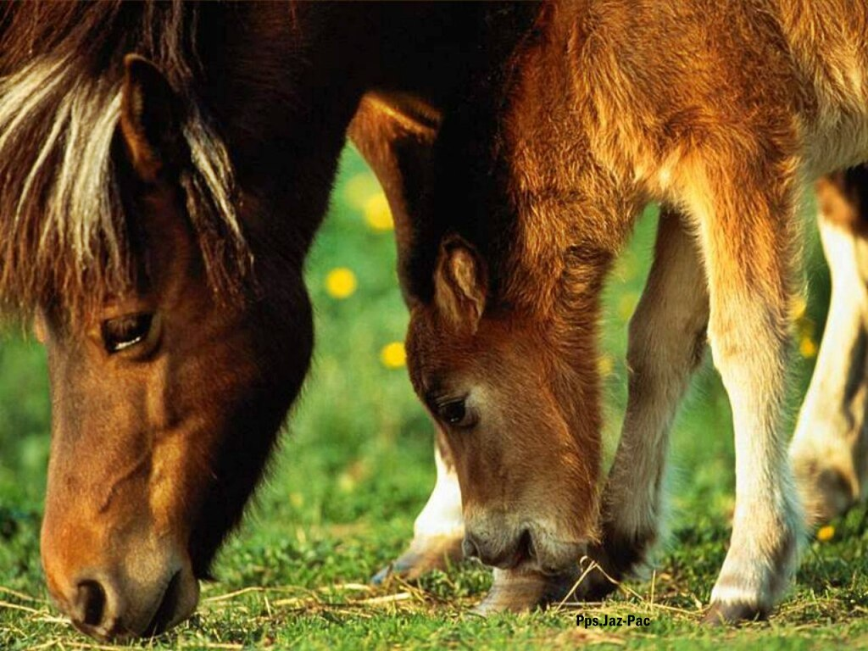

Slide 51
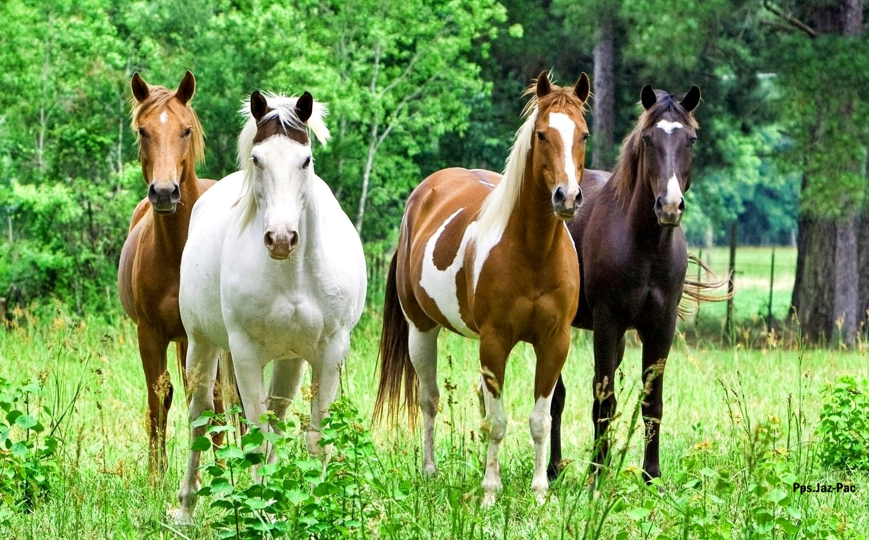

Slide 52
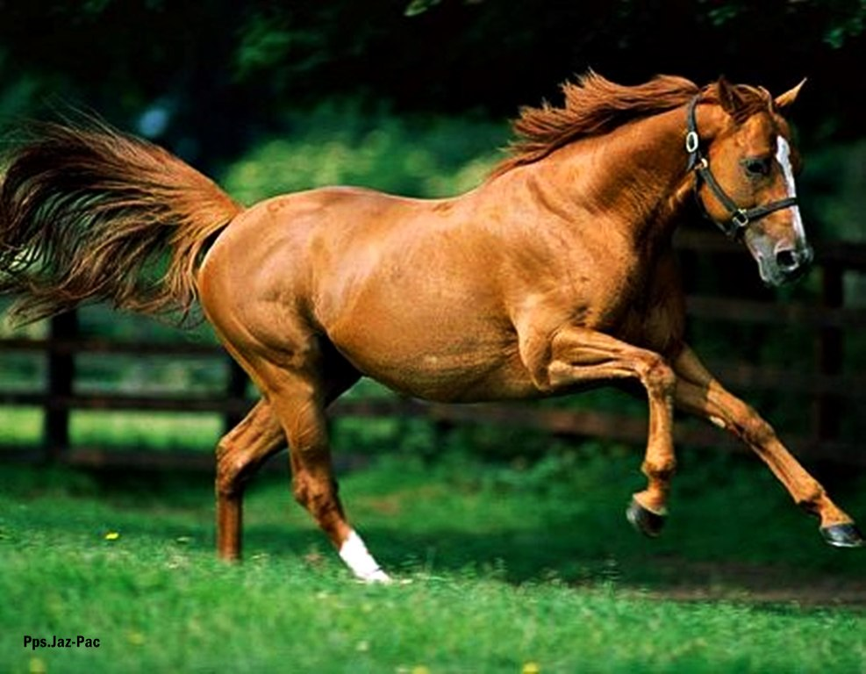

Slide 53
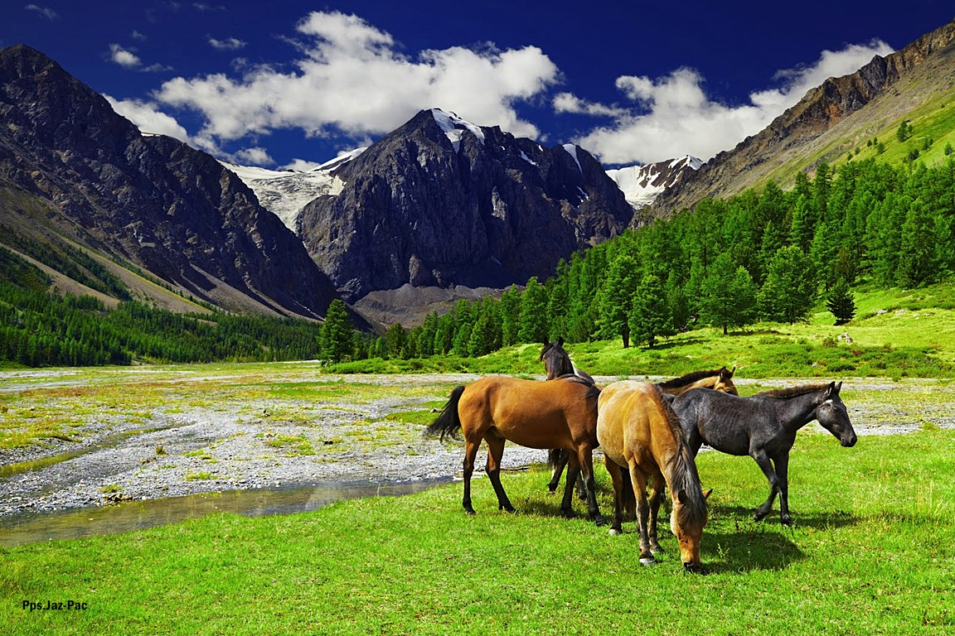

Slide 54
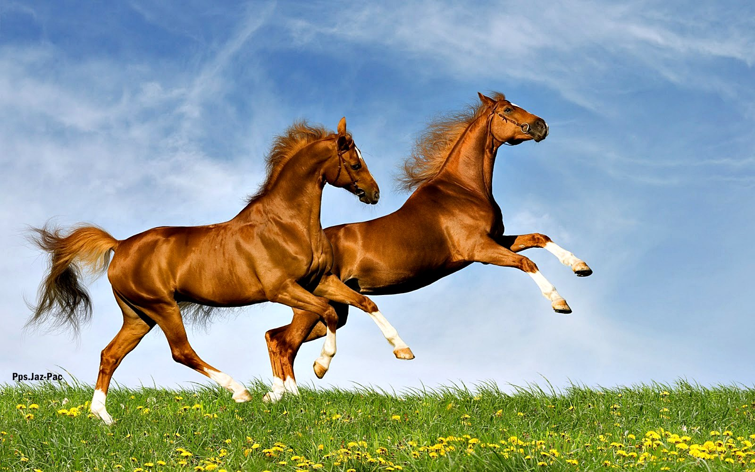

Slide 55
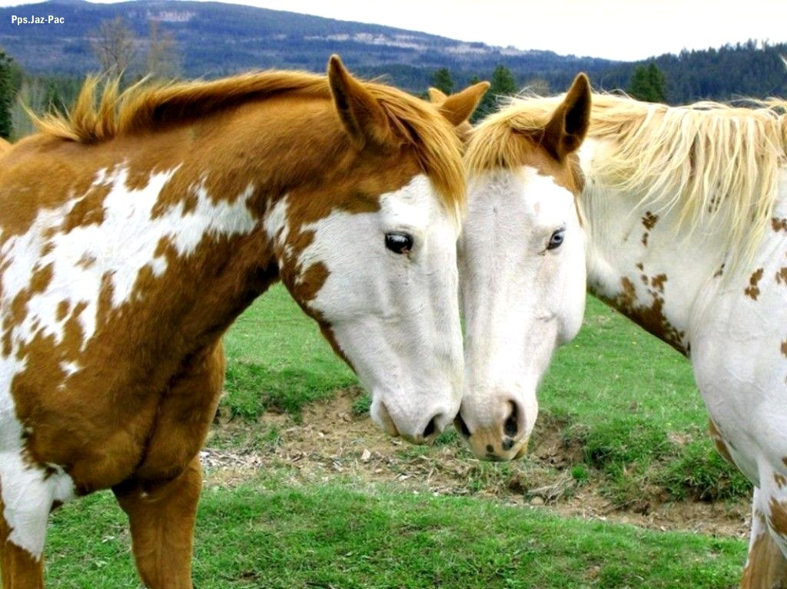

Slide 56


Slide 57


Slide 58


Slide 59


Slide 60


Slide 61


Slide 62


Slide 63


Slide 64


Slide 65


Slide 66
Nacimiento de un potrillo

Slide 67


Jazmín –Francisco del Olmo

Slide 68




Accede a la sección que desees desde aquí:
PPS Exclusivos
Dedicatorias | Fechas Especiales | Graciosos | Historia y arte | Lugares | Musicales
Naturaleza y Ciencias | Política | Reflexión | Religiosos | Románticos | Salud
Si deseas recibir pps periódicamente en tu correo electrónico subscríbete aquí:

